Slide 1
AR 系统下的物体级三维重建 Pipeline
5 分钟汇报：为什么需要 Mesh、CoarseModel 怎么接入、以及当前 Mesh 生成模型改进方向
核心问题：AR 系统能稳定追踪相机和空间，但物体级任务最终需要一个可对齐、可渲染、可优化的 Mesh。
AR 采集 RGB / mask / pose
Mesh 初值 生成模型
CoarseModel 世界坐标对齐
pose / SLAM prior 提升 Mesh 精度
叙事顺序：AR 三维重建背景 → 我们的 AR pipeline → CoarseModel → 接 Mesh 生成模型 → Points-to-3D 启发下的修改。
CoarseModel / ReconViaGen / TRELLIS point-prior pipeline 1/8

Slide 2
背景：AR 系统为什么还缺真正的 Mesh
从姿态感知到 SLAM/深度融合，AR 已经能理解空间，但物体级几何仍然不足
• 早期 AR 更偏 VIO / 水平仪式姿态估计：能知道手机怎么动，但没有稳定物体模型。
• 后续 SLAM 和深度融合可以得到相机轨迹、平面、稀疏点云或局部深度，但通常不是干净的物体 Mesh。
• 很多真实任务需要可碰撞、可渲染、可编辑、可复用的物体级 Mesh，而不只是相机轨迹或点云。
• 因此我们要把 AR 采集到的 RGB、mask、pose 转成一个能放回世界坐标的 Mesh。
VIO / 姿态
SLAM 轨迹
深度 / 点云
物体 Mesh
可用资产
CoarseModel / ReconViaGen / TRELLIS point-prior pipeline 2/8

Slide 3
我们实现的 AR 物体重建 Pipeline
先把 AR 系统数据整理成可计算输入，再由 Mesh 生成模型和 CoarseModel 分工处理
手机 AR RGB + pose
SAM2 mask
输入 QC 覆盖筛选
Mesh 生成 ReconViaGen
CoarseModel TM2W
世界坐标 可用 Mesh
当前工程主线：
• server.py 把前端采集的原图、位姿和分割结果整理成 CoarseModel 数据集。
• ReconViaGen/TRELLIS 负责从多视图图像生成物体粗 Mesh。
• CoarseModel 负责把粗 Mesh 对齐到 AR 世界坐标，并输出 TM2W / scale / refine 结果。
• 新增实验用于验证 pose/SLAM point prior 是否能改善 Mesh 初值，不直接污染主流程。
CoarseModel / ReconViaGen / TRELLIS point-prior pipeline 3/8

Slide 4
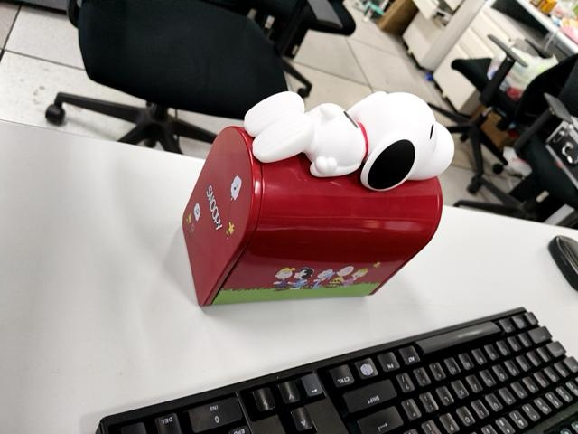

CoarseModel 思路：给定粗 Mesh，估计 Mesh 到世界坐标的变换
CoarseModel 不是生成器，而是利用多视图、mask 和相机位姿做对齐与优化
输入
• 粗 Mesh / model_norm.obj
• 多视图 RGB 与 mask
• COLMAP / AR camera pose
• 相机内参 K
输出
• T_M2W：Mesh 到世界坐标
• final_scale：尺度估计
• 投影可视化和诊断图
• 可选 deformation/refined_model.obj
输入 preview
CoarseModel 投影对齐
Stage 1 每帧数据
Stage 2 pose + scale
Stage 3 变形优化
Stage 4 导出可视化
例子：即使 ReconViaGen 给的是粗 Mesh，只要整体形状可用，CoarseModel 仍能估计出基本正确的世界坐标对齐。
CoarseModel / ReconViaGen / TRELLIS point-prior pipeline 4/8

Slide 5
为什么要接 Mesh 生成模型
CoarseModel 需要一个粗 Mesh；AR/SLAM 自身通常只提供点云、深度或局部几何
• AR 系统能提供相机位姿和空间点，但这些点稀疏、噪声大，且通常混有背景。
• 传统 SLAM / 深度融合可以重建部分表面，但难以直接得到干净、封闭、可用的物体 Mesh。
• ReconViaGen/TRELLIS 可以从多视图图像生成粗 Mesh，补足不可见区域和整体形状。
• 因此当前方案是：生成模型给 Mesh 初值，CoarseModel 用 AR pose 把它放回真实世界。
SLAM 点云 真实但稀疏
生成 Mesh 完整但可能偏
CoarseModel 对齐真实世界
pose/point prior 提升初值
CoarseModel / ReconViaGen / TRELLIS point-prior pipeline 5/8

Slide 6
当前进展：ReconViaGen 对输入图像覆盖度要求较高
覆盖好时 Mesh 可以进入 CoarseModel；覆盖不足或 mask/尺度不稳时，结果差异明显
• GOOD_MESH_TEST 这种视角覆盖较好的序列，生成 Mesh 虽然不是完美，但已经能支撑 CoarseModel 对齐。
• 一些 reconviagen_2026 序列看起来类似，但 Mesh 质量差异很大，说明模型对覆盖、尺度、mask 和模糊较敏感。
• 因此我们先做输入帧筛选和覆盖度检查，避免明显不合格序列直接进入生成。
• 进一步考虑利用 AR 系统已有 pose，或 pose + SLAM 点云，让生成模型显式看到真实可观测几何。
覆盖均匀
主体尺度稳定
mask 干净
pose / 点云增强
CoarseModel / ReconViaGen / TRELLIS point-prior pipeline 6/8

Slide 7
模型改进方向：借鉴 Points-to-3D，但输入换成 AR/SLAM prior
论文：Points-to-3D: Structure-Aware 3D Generation with Point Cloud Priors, arXiv:2603.18782
Point cloud prior
TRELLIS sparse structure
Structure inpainting
SLAT / Mesh decoding
Complete 3D asset
→
→
→
→
论文给我们的启发
• 点云先验可以约束 TRELLIS sparse structure。
• 保留已观测区域，再由模型补全不可见结构。
• 比单纯把 pose 编成特征更直接地影响几何。
我们的宏观修改
• 点云来源换成 AR/SLAM-like prior。
• 先验证 sparse flow 是否能利用真实观测几何。
• 再看端到端 Mesh 是否优于原始生成结果。
CoarseModel / ReconViaGen / TRELLIS point-prior pipeline 7/8

Slide 8
下一步计划
目标：让 AR 系统得到真正可用、可对齐、可优化的物体 Mesh
• 1. 先跑真实 SLAM-like prior mesh smoke：stock_sparse / prior_sparse / stage2_correct 同场比较。
• 2. 补 strict-mask vs relaxed SLAM 点云 ablation，判断背景点是否污染 prior。
• 3. 让 Unity 前端上传原生 ARPointCloud，替代离线 SIFT 三角化，更贴近真实系统输入。
• 4. 如果 sparse->mesh 端到端收益稳定，再考虑 slat flow 适配；否则优先完善输入筛选和候选 rerank。
一句话总结：CoarseModel 负责把 Mesh 放进 AR 世界；ReconViaGen/TRELLIS 负责给 Mesh 初值；pose/SLAM prior 的价值是让这个初值更贴近真实观测。
CoarseModel / ReconViaGen / TRELLIS point-prior pipeline 8/8

